Slide 1
コンピュータ基礎(7)
８章 ソフトウェア

Slide 2
オペレーティングシステムとは
計算機を立ち上げたときに実行されるプログラム
他のプログラムを実行する土台となる
計算機の機能を他のプログラムに提供する
ファイルの読み込み・書き出し
画面への表示（ウィンドウの表示，絵の描画など）
ネットワーク通信，入出力機器とのやりとり，・・
パソコンでは
Windows, Linux, MacOS など
その他の機器
携帯電話，スマートフォンにも入っている iOS (iPhone や iPad），Android, Symbian など

Slide 3
OSの歴史と発展
コンピュータの性能向上とともに機能を拡充
同時に複数のプログラムを実行できる
マウスで簡単に操作が出来る(GUI)
ハードウェアが違っていても，同じソフトを 動かすことが出来る
セキュリティが確保されている
昔のOS では，上のどれもが実現されていなかった
ソフトは，一度に１つだけしか走らなかった
コマンド入力でファイル操作などをしていた
メーカごとに使えるソフトが違った
他人のデータを見えなくする機能などがなかった

Slide 4
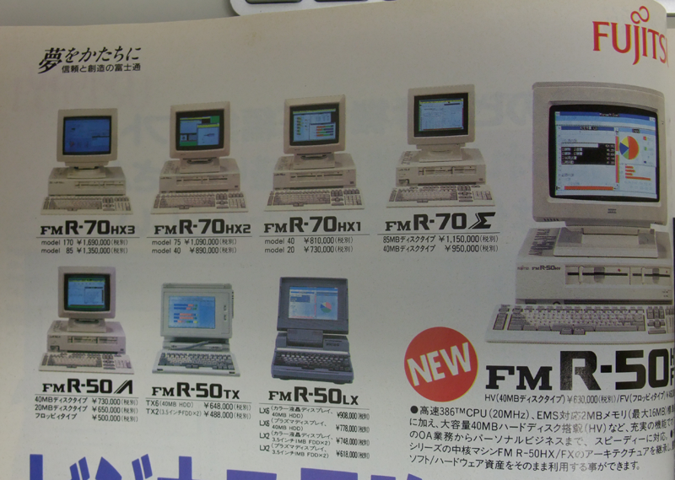
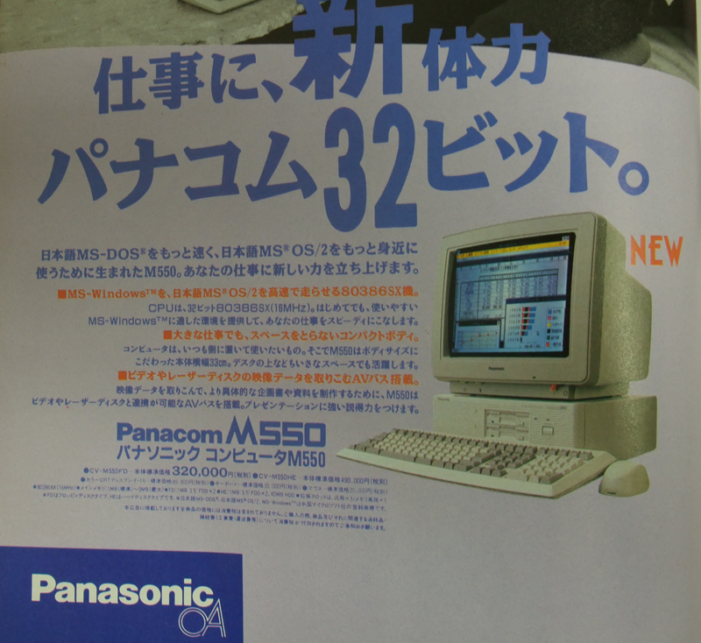
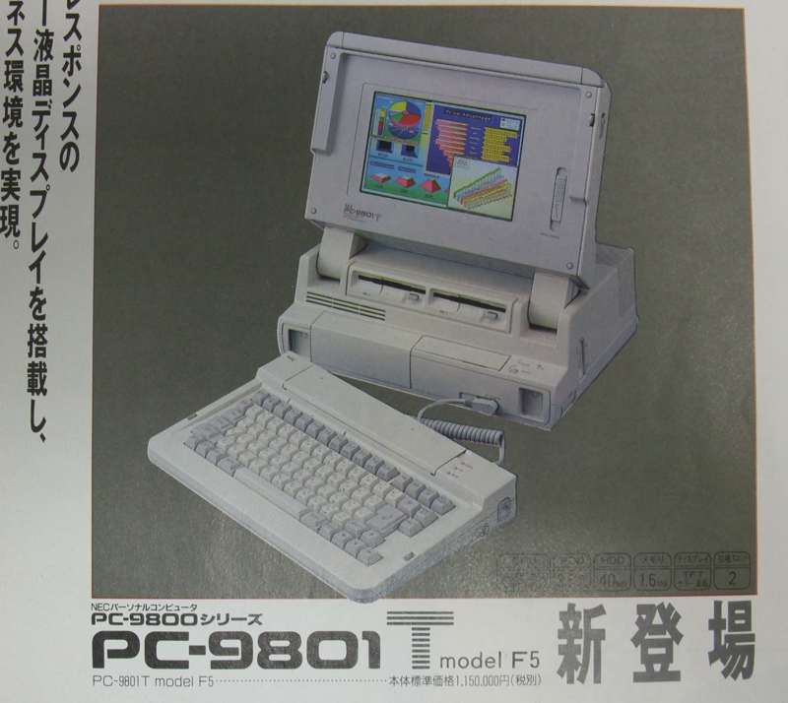
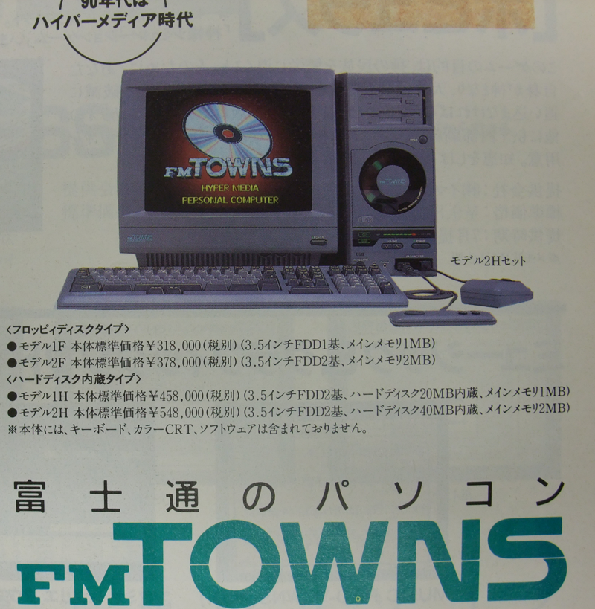
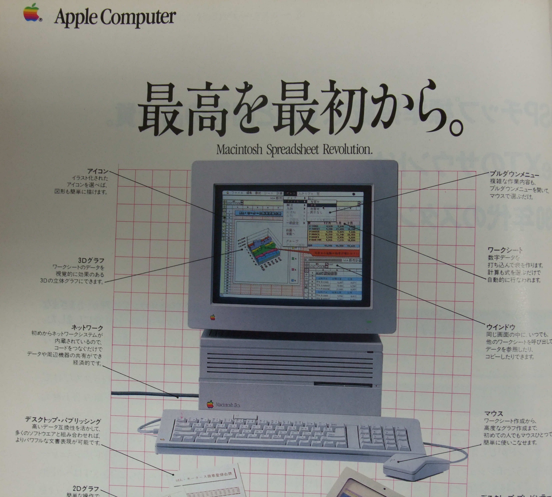
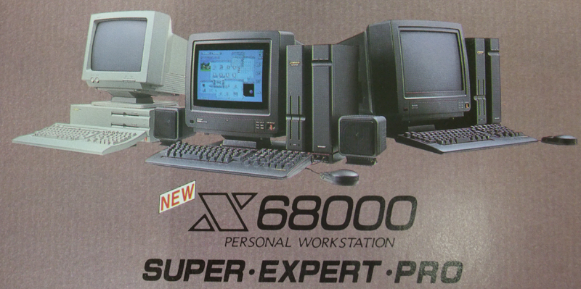
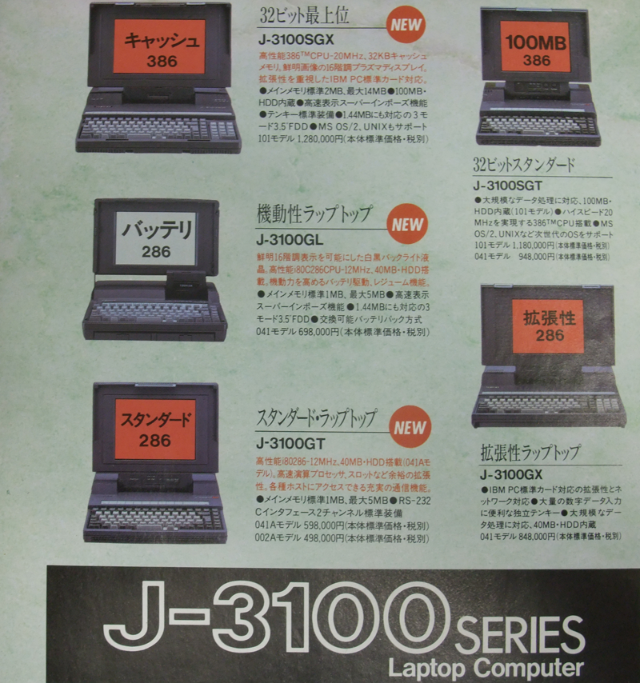
1990年当時のパソコン
(Windows以前は)ソフトウェアの互換性無し．

Slide 5
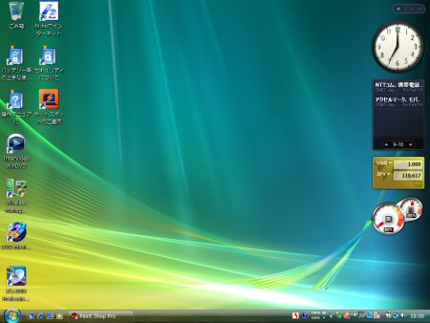
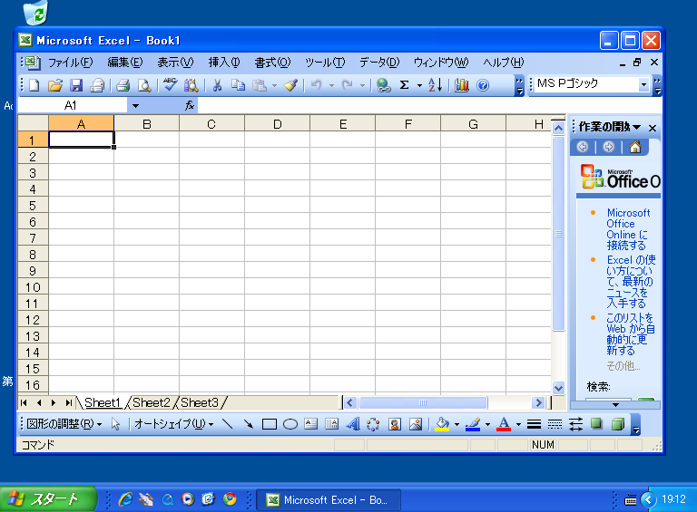
Microsoft Windows
最も良く使われている

Slide 6
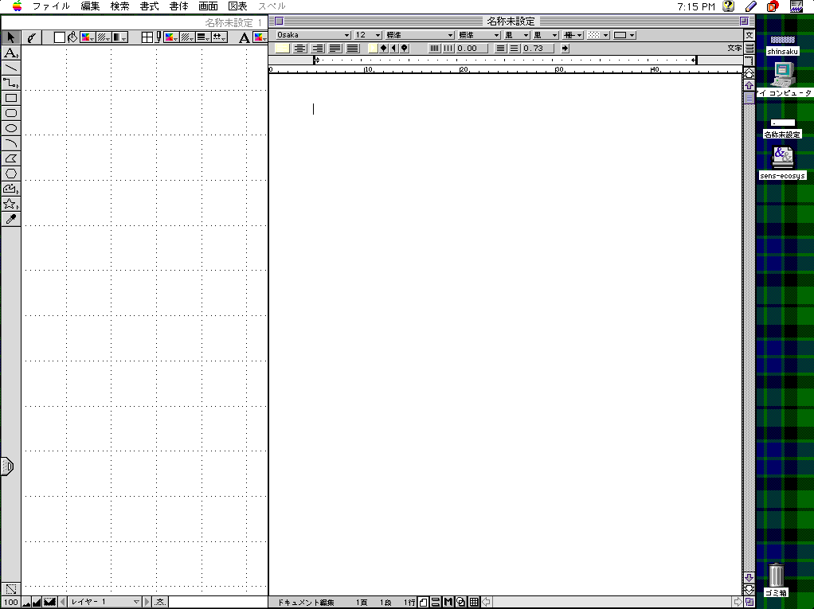
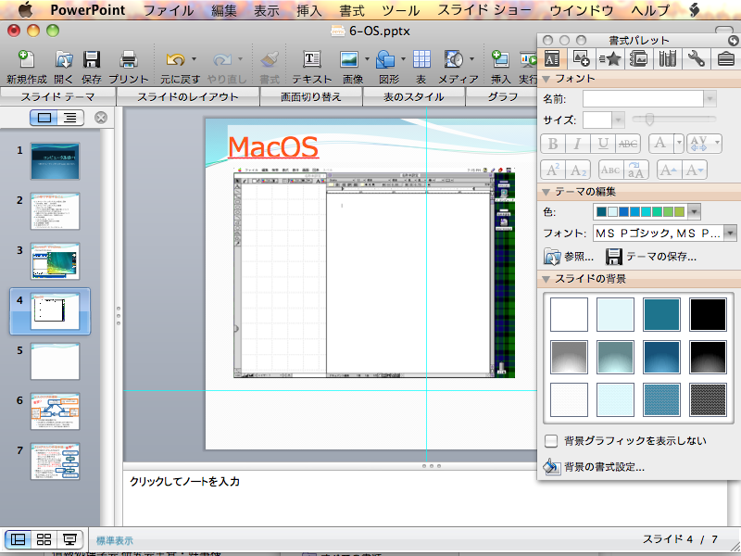
Apple MacOS
最近，復調傾向？

Slide 7
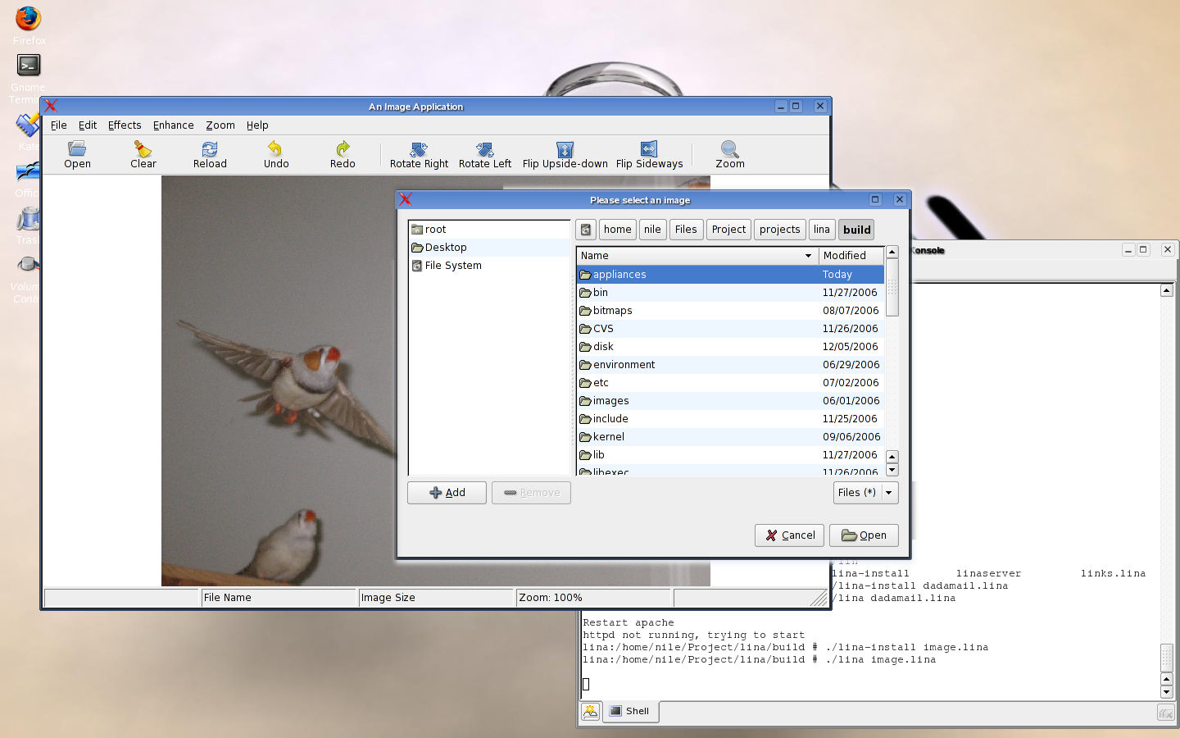
Linux
基本的に，無料

Slide 8
OSの種類
※古い内容あり（今は Mac も x86系CPUです）

Slide 9
OSの役割

Slide 10
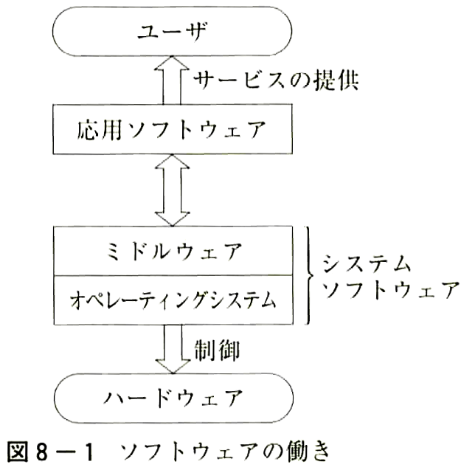
ソフトウェアの分類
システムソフトウェア
オペレーティングシステム
コンピュータのハードウェアを管理する．
コンピュータの使い勝手を向上させる．
例：Windows, MacOS, Linux など．
ミドルウェア
OSと応用ソフトウェアの中間の存在．
例：データベース管理システムなど．
応用ソフトウェア
アプリケーションソフト（アプリ）．
ワープロ，表計算，ウェブブラウザ等．
例：Microsoft Office (Word, Excel）など．

Slide 11
OSの構成
カーネル（制御プログラム）
コンピュータ上のソフトウェアの動作を管理・調整するプログラム．
タスク管理
入出力装置へのアクセスの仲介（抽象化）
言語プロセッサ
高水準言語（Ｃ言語など）のコンパイルを行う．
サービスプログラム
OSに付属するソフトウェア．
ユーティリティプログラムともいう．
ファイルのコピー，閲覧などユーザの計算機利用を 便利にするプログラム．

Slide 12
OSの機能
OS
入力装置
ソフト１
出力装置
ソフト１
ソフト２
ソフト2
外部記憶装置
メモリ
ソフトウェアを外部記憶装置から読み込む
複数のソフトウェアをメモリ上に配置して実行する
入出力装置への仲介を行う

Slide 13
多重プログラミング
１台の計算機で，見かけ上，複数のプログラムを同時に実行すること．
CPUは１個しかないと，実際には，ある瞬間には どれか１つのプログラムしか動いていない．
しかし，プログラムの実行を高速に切り替えれば， ユーザには同時に実行されているように見える．
入出力待ちの間に他の処理をすることができる．
処理
処理
処理
処理
処理
処理
処理
処理
処理
入出力待ち
入出力待ち
入出力待ち
入出力待ち
入出力待ち
入出力待ち
入出力待ち
入出力待ち

Slide 14
割込み（外部割り込み）
計算機が処理中に，緊急の処理を行う仕組み
入出力制御装置からCPUへ，事態の発生を知らせる
入出力処理の完了，ユーザの操作
時間の経過（タイマ）
故障，不具合などの発生
通常，割り込みが発生すると，動作中のプログラムは即座にOSに戻される
OSは割り込みの種類を判定し，それに対処する
入出力
制御装置
データバス
CPU
割り込み信号線

Slide 15
コンピュータの処理能力と応答
スループット
一定時間内に処理する仕事の量（下の例:毎秒４回）
ターンアラウンドタイム
仕事を与えてから処理結果を受け取るまでの時間
レスポンスタイム（応答時間）
仕事を与えてから応答が始まるまでの時間
１秒
入力
入力
入力
入力
入力
処理
処理
処理
処理
処理
処理
出力待ち
出力待ち
出力待ち
出力待ち
出力待ち
出力
出力
出力
出力
出力
レスポンスタイム
ターンアラウンドタイム

Slide 16
オペレーティングシステムの機能
ジョブ管理
一連の仕事の手順を管理する機能．
例：コンパイル→実行→実行結果の送信 など
タスク管理
ジョブよりも細かい仕事の単位（タスク）を管理する．
例えば，あるタスクが入出力待ちなので，他のタスクを実行するなど．多重プログラミングに関連．
データ管理
補助記憶装置に記憶されているファイルの管理．
その他の管理
通信管理，運用管理，障害管理など．

Slide 17
RAS, RASIS
きちんと動作するコンピュータの要素
Reliability(信頼性）：情報システムが障害なく動作すること（故障しないこと）
Availability（可用性）：使いたい時に，いつでも使えること（正しく動いている時間の割合が長いこと）
Serviceability（保守容易性）：障害の検出，診断，切離しなどの再構成がしやすいこと（修理しやすいこと）
Integrity（保全性，完全性）：データの破壊・損失がなく，もし起きても修復できること（間違えないこと）
Security（安全性）：不正アクセスが出来ないよう保護されていること（データが盗み見られないこと）

Slide 18
オープンソースソフトウェア
ソースコードが公開されており，誰でも自由に改良・修正ができるソフトウェア．
無料のものが多い．
保証やサービスが受けられない．
反対語：プロプライエタリソフトウェア
現在，多くのソフトウェアがオープンソースで提供されている．
Linux (OS), Apache（ウェブサーバ）
FireFox（ウェブブラウザ）
OpenOffice.org（オフィス系ソフト）

Slide 19
The Open Source Definition
自由な再頒布ができること
ソースコードを入手できること
派生物が存在でき、派生物に同じライセンスを適用できること
差分情報の配布を認める場合には、同一性の保持を要求してもかまわない
個人やグループを差別しないこと
適用領域に基づいた差別をしないこと
再配布において追加ライセンスを必要としないこと
特定製品に依存しないこと
同じ媒体で配布される他のソフトウェアを制限しないこと
技術的な中立を保っていること

